Slide 1
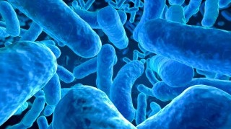
Frumlyfjaþróun á Íslandi
Egill Másson
Akthelia ehf
www.akthelia.is

Slide 2


Slide 3
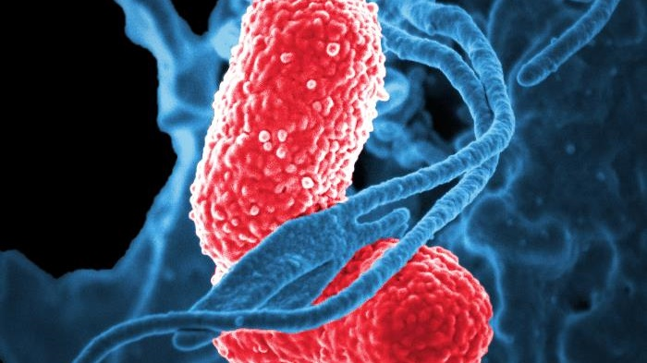
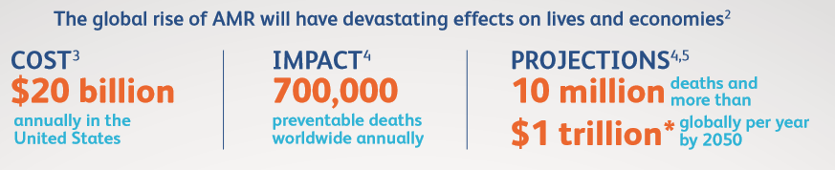
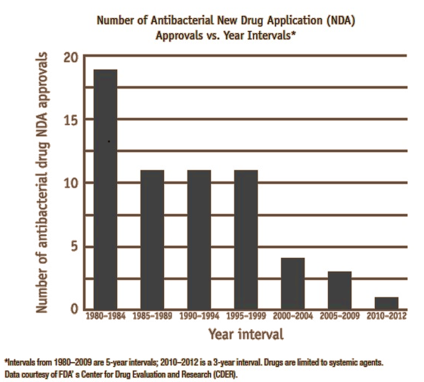
Notes:
Lyfjaónæmir sýklar. Ætla ekki að hafa mörg orð en stefnir í að einföldustu aðgerðir á sjúkrahúsum verði hættulegar. Alger stöðnun í þróun nýrra lyfja.

Slide 4
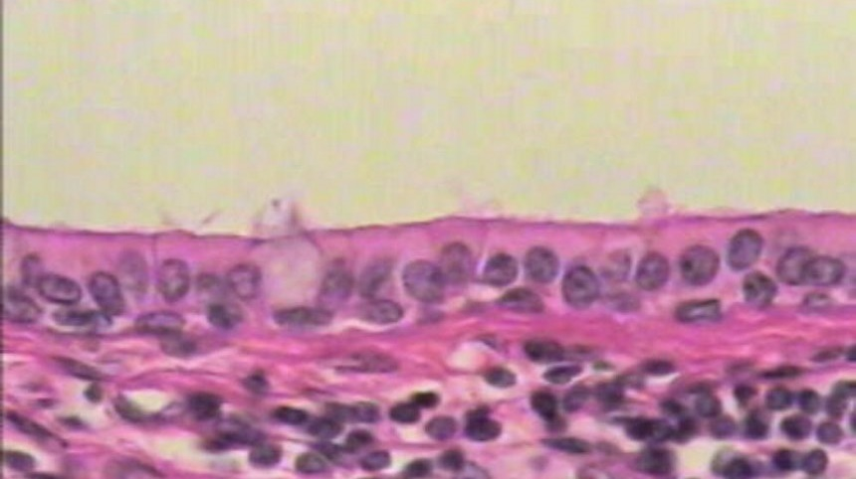
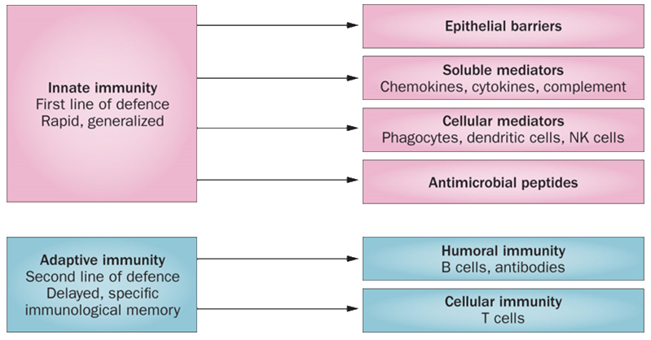

Slide 5
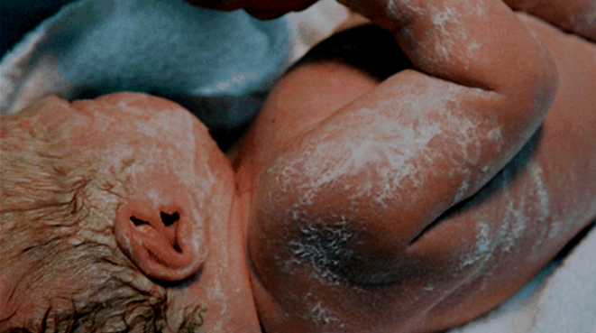
Bakteríudrepandi peptíð
Lítil prótein sem finnast í öllum fjölfrumungum þar með talið mönnum.
Peptíðin eru meðal annars framleidd af þekjufrumum og átfrumum sem fyrsta víglínan gagnvart árásum baktería, sveppa og vírusa.
Fjöldamörg peptíð eru framleidd með mismunandi virkni og eiginleika
Minnkar líkur á á sýklarnir þrói ónæmi.
Peptíðin drepa sýkla og hreinsa út sýkingar
Einnig sýkingar af völdum lyfjaónæmra sýkla
Sumir skæðir sýklar hafa þróað eiginleika til að slökkva á framleiðslu peptíðanna
Notes:
Fósturfita

Slide 6
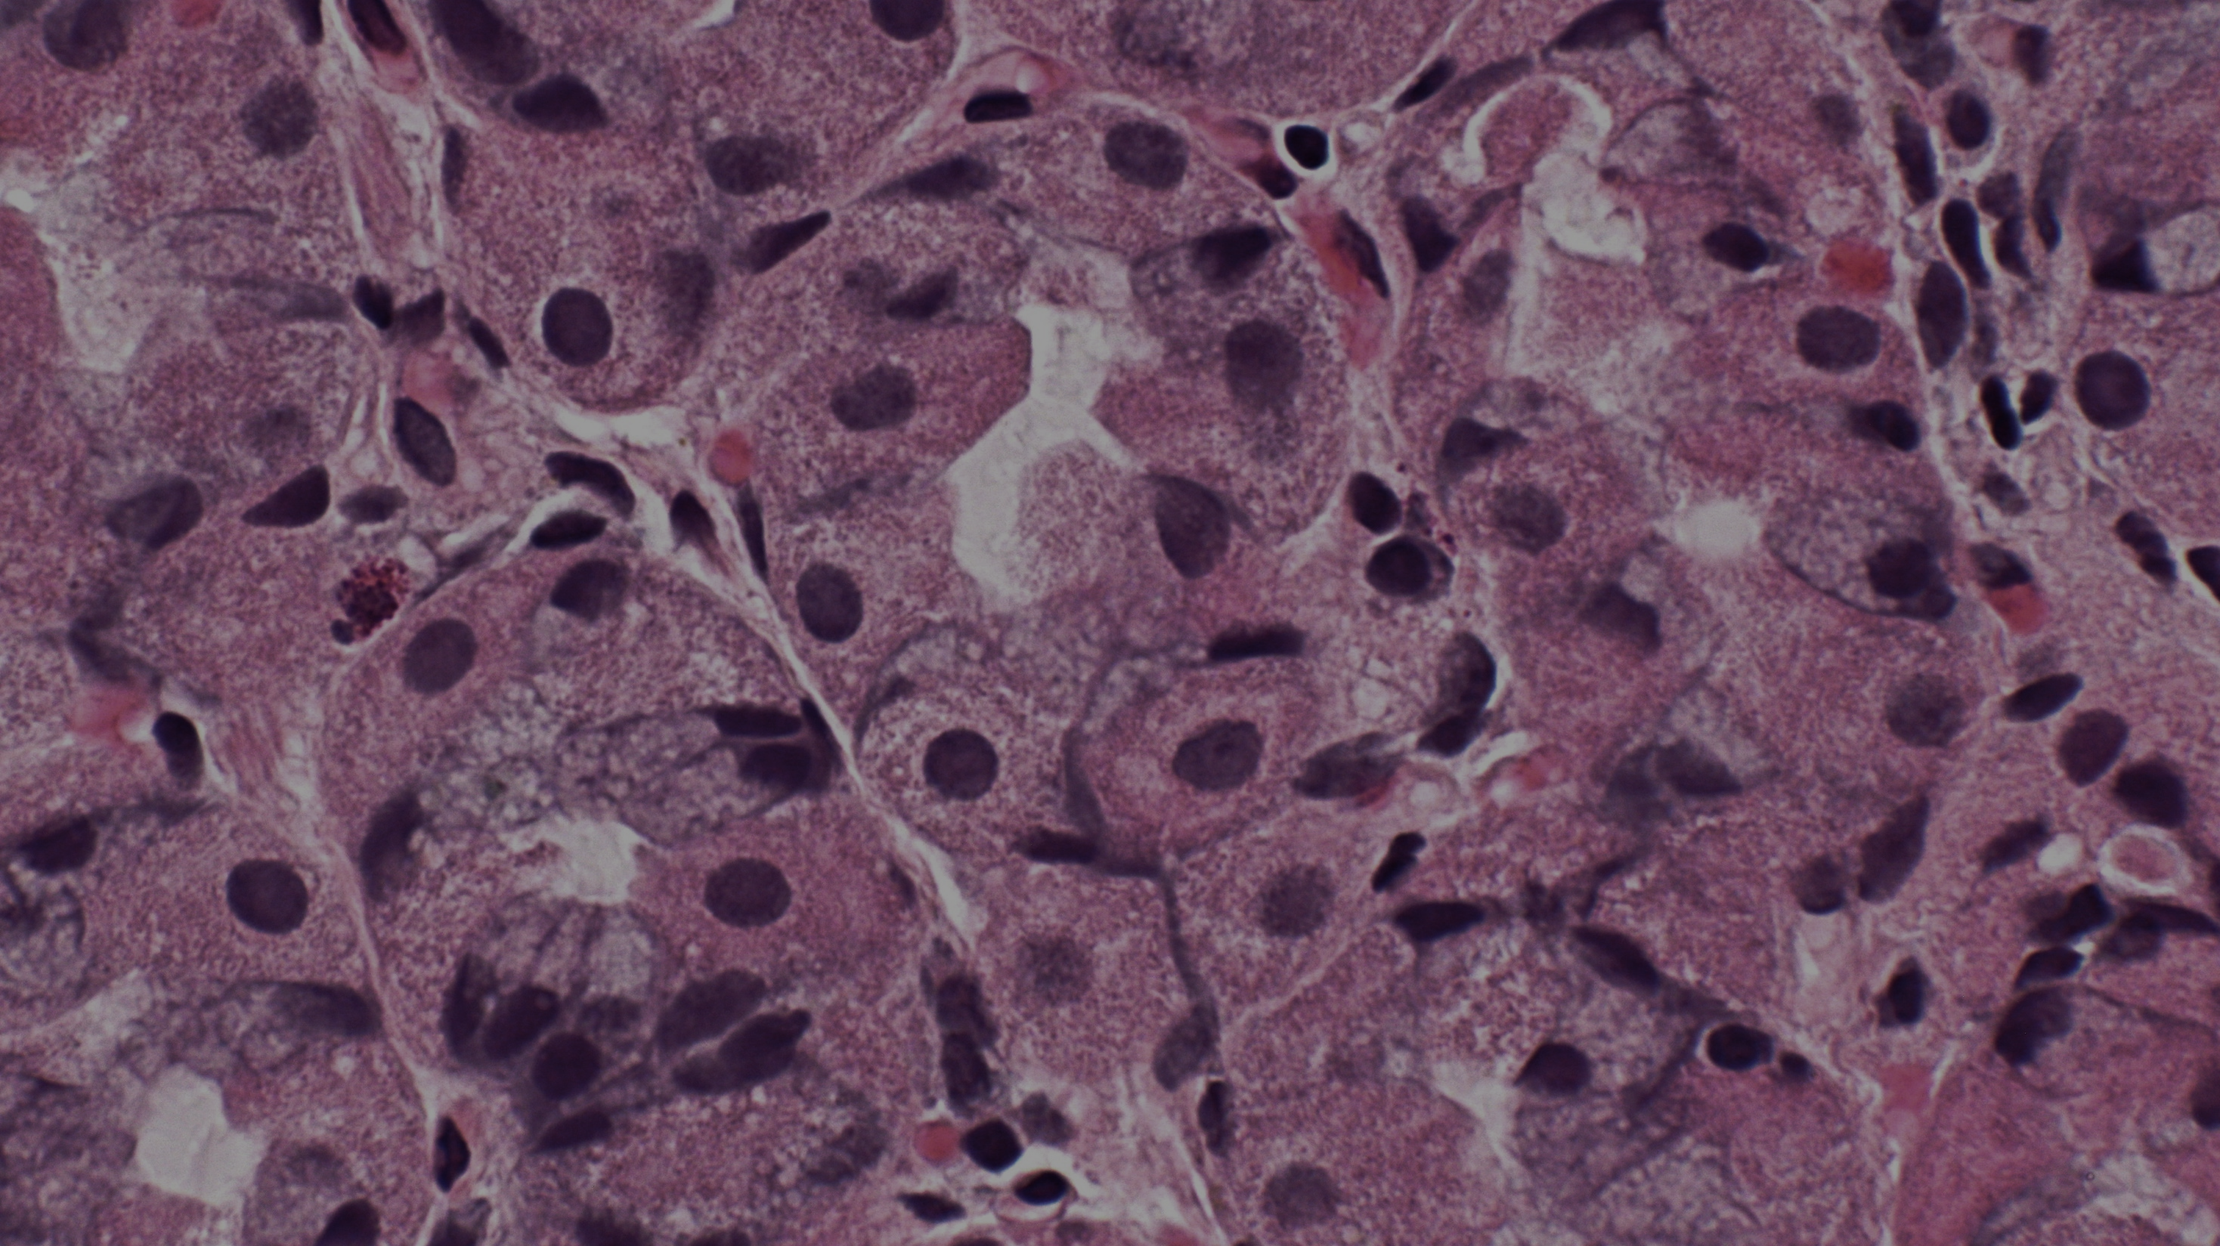
Örvun meðfædds ónæmis
Lyf Aktheliu endurræsa og örva framleiðslu bakteríudrepandi peptíða og drepa þannig sýkla og hreinsa sýkingar.
Algerlega ný aðferðafræði við meðhöndlun sýkinga
Virkar á sýklalyfjaónæmar bakteríur
Bakteríur mynda ekki ónæmi
Lyfin hafa lítil áhrif á náttúrulega örveruflóru líkamans
Gefið á töfluformi – stök tafla

Slide 7

ferli frumlyfJaþróunar

Slide 8
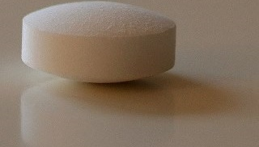

Slide 9
$1m
$3m
$10m
$40m
$15m
$5m
$147m
$40m
Alls $260m
(heimild GenEngNews.com)

Slide 10
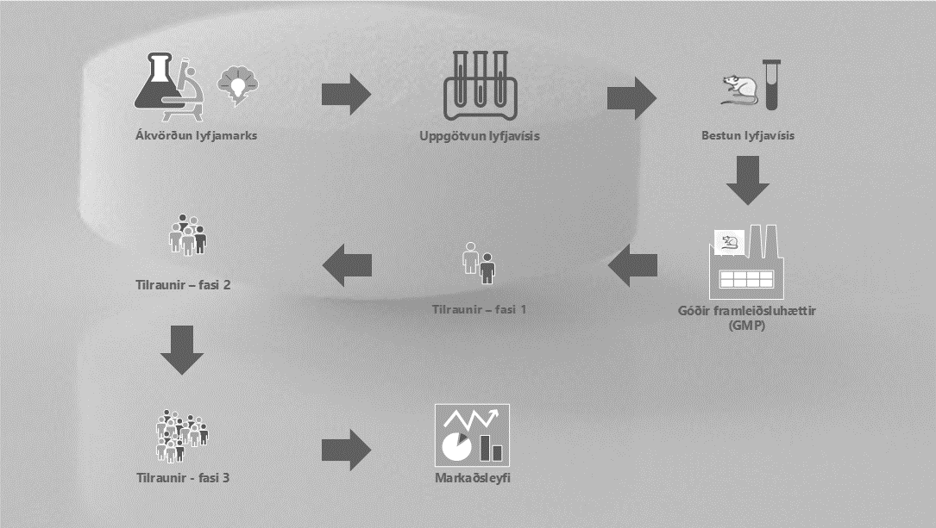








Lyfjaþróun
Notes:
Alvogen, Alvotech – hliðstæð líftæknilyf

Slide 11



Ákvörðun lyfjamarks

Slide 12



Uppgötvun og bestun lyfjavísis
Bioanalytical services for the pharmaceutical industry
Contract Research Organization
Contract Research Organization

Slide 13





Seinni stig þróunar
CRO - klínískar rannsóknir
Contract manufacturing services
Contract manufacturing services
Contract development of generic drugs
Klínískar rannsóknir (41)
Notes:
LSH – allavega 40 klínískar prófanir í undirbúningi eða í gangi.

Slide 14
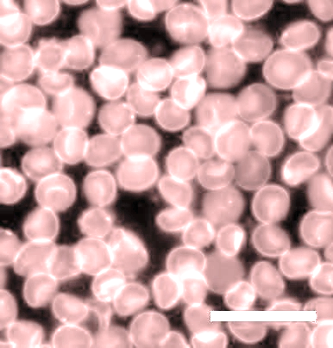
300 mest tilvitnuðu greinar 2010-2014, höfundur tengdur íslenskri stofnun
Web of Science: Times cited, 2010-2014, affiliation Iceland

Slide 15

Lífvísindi eru kjarnafærni á Íslandi
Lífvísindi eru kjarnafærni á Íslandi (“core competence”)
Hér starfa gríðarlega öflugar rannsóknarstofnanir
Eftirtektarverður árangur samheitalyfjafyrirtækja
Flóra minni fyrirtækja
Stefnumörkun stjórnvalda í nýsköpun taki mið af færni
RANNÍS marki stefnu um sérhæfðari samkeppnissjóði
Notes:
Niðurstaða mín er sú

Slide 16






BakHjarlar
Notes:
Stiftelsen for strategisk forskning

Slide 17
egill@akthelia.is

